Slide 1
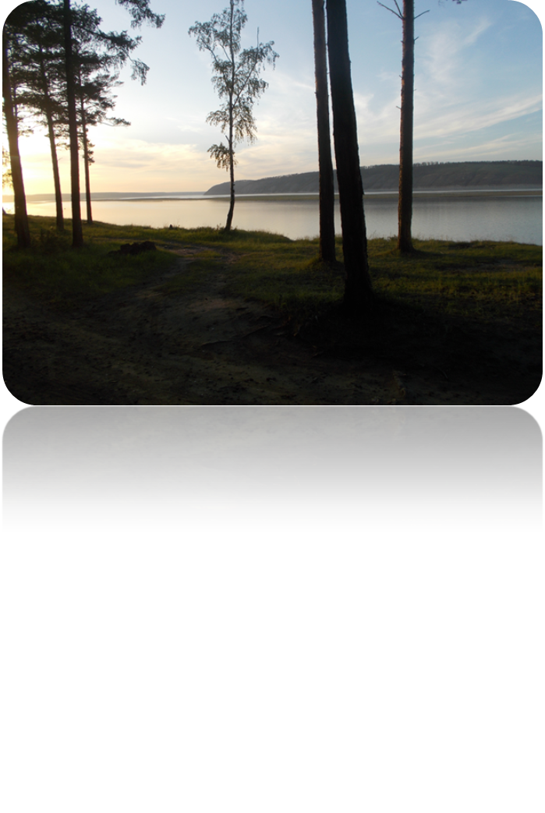
Мое любимое Приангарье
Карабчукова И.В., воспитатель логопедической группы
МДОУ «Детский сад № 2 г. Черемхово»
Иркутская область

Slide 2
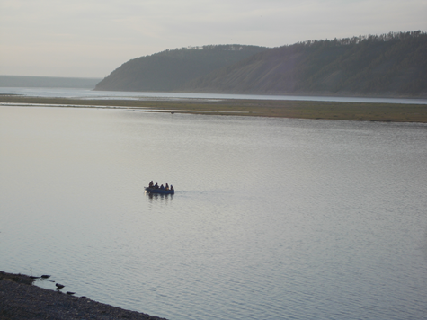

Slide 3
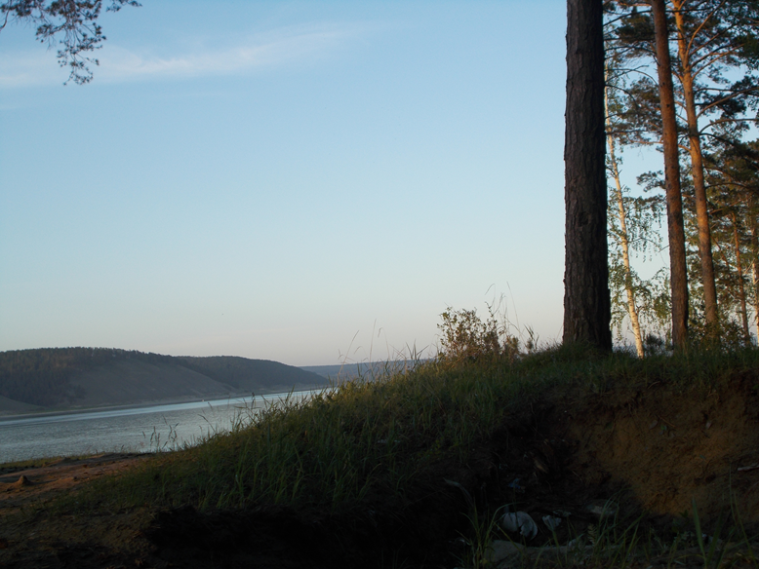

Slide 7
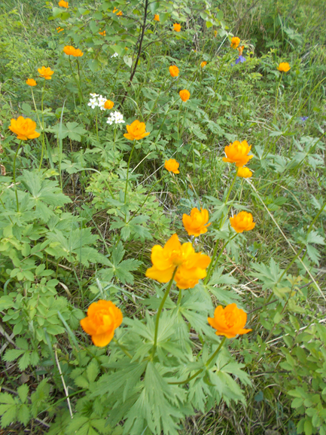
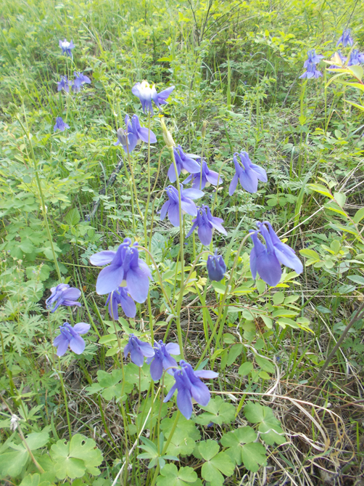

Slide 8
